Slide 1
শুভেচ্ছা

Slide 2
পরিচিতি
পাঠ পরিচিতি
বিষয়ঃ তথ্য ও যোগাযোগ প্রযুক্তি
শ্রেণী : একাদশ ,
অধ্যায় -চতুর্থ
ওয়েব পেজ ডিজাইন ও HTML
পাঠঃ FONT TAG
সময় -৪০ মিনিট
শিক্ষক পরিচিতি
মোঃসাখাওয়াত হোসেন
প্রভাষকঃ আই. সি .টি
অন্নদানগর কলেজ
মোবাইল ০১৭৭৩৩২০১২৫

Slide 3
এই পাঠ শেষে শিক্ষার্থীরা-
১. ফন্ট ট্যাগের অ্যাট্রিবিউট গুলো বলতে পারবে
২. ফন্ট ট্যাগের ব্যবহার ব্যাখ্যা করতে পারবে।
৩. ফন্ট ট্যাগ ব্যবহার করে ওয়েব পেজ তৈরি করতে পারবে।

Slide 4
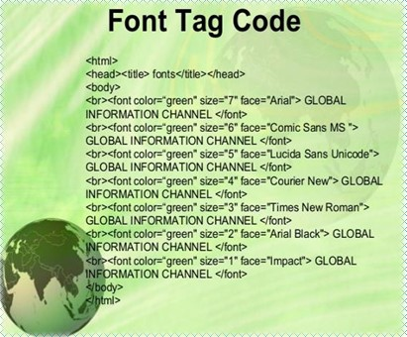
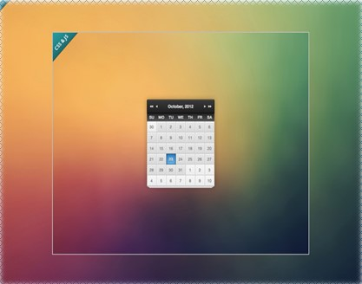
ছবি গুলি দেখ

Slide 5
লেখাগুলো লক্ষ্য করি
এখানে লেখাগুলোর ধরণ, রঙ ও সাইজ কী একই?
আর এই কাজগুলো কিভাবে করা যায়?

Slide 6
পাঠ ঘোষনা
আমাদের আজকের পাঠ---
HTML –এ Font ট্যাগের ব্যবহার

Slide 7
ফন্ট কী?
লেখার আকৃতি, প্রকৃতি বা অবয়বকে ফন্ট বলে। ফন্ট হচ্ছে যেকোনো ডকুমেন্টের প্রাণ। ফন্ট ব্যবহারের কুশলতায় একটি ওয়েবপেজ শুধুমাত্র সুন্দরই হয় না এটা একটি শৈল্পিক পরিচয় বহন করে। ফন্ট ট্যাগের সিনটেক্স হলো-
<font>……</font>
ফন্ট ট্যাগের তিনটি অ্যাট্রিবিউট রয়েছে।
যথা- face, color, size

Slide 8
Face: এই অ্যাট্রিবিউটে ফন্টের নাম নির্ধারণ করার জন্য ব্যবহৃত হয়।
Color: এই অ্যাট্রিবিউটে ফন্টের রঙ কেমন হবে তা লিখে দিতে হবে। ফন্টের রং নির্ধারণ করে। রং নির্ধারণের জন্য তিনটি পদ্ধতি আছে।
প্রথমতঃ সাধারণ কিছু কালার যেমন কালো, সাদা, লাল, সবুজ, নীল ইত্যাদির HTMLএ color এর অ্যাট্রিবিউট ভেল্যুতে সরাসরি নাম লিখে প্রকাশ করা যায়। যেমন: color ="red "
দ্বিতীয়তঃ Red, Green এবং Blue এই তিনটি কালার কে একত্রে rgb লেখ যায়। প্রত্যেকের মান ০ (যখন কোনো রং থাকে না) হতে ২৫৫ (যখন কোনো রং পূর্ণমাত্রায় থাকে) পর্যন্ত হতে পারে।

Slide 9
rgb (255,255,255) →
rgb (0,0,0) →
rgb (255,0,0) →
rgb (0,255,0) →
rgb (0,0,255) →
সাদা
কালো
লাল
সবুজ
নীল
তৃতীয়তঃ হেক্সাডেসিমেল নাম্বার সিস্টেমে এর ৬টি ডিজিট ব্যবহার করে রং নির্ধারণ করা হয়। এই পদ্ধতিতে সিনটেক্সটি হলো- color=‍”#RRGGBB”
এখানে RR লাল রং নির্দেশ করে যা ০০ থেকে FF হতে পারে
GG সবুজ রং নির্দেশ করে যা ০০ থেকে FF হতে পারে,
BB নীল রং নির্দেশ করে যা ০০ থেকে FF হতে পারে ।
সুতরাং এই পদ্ধতিতে কালার কোড হতে পারে “#০০০০০০” হতে “##FFFFFFঋ” পর্যন্ত। নিচে বিভিন্ন রং এর কোড দেওয়া হলো।

Slide 10
Size: এই অ্যাট্রিবিউটে ফন্টের আকার কত বড় হবে তা লিখে দিতে হয়
ফন্টের সাইজ সরাসরি লিখে নির্ধারণ করে দেয়া যায়। এক্ষেত্রে size এর ডিফল্ট মান হলো ৩। এই মানের হ্রাস-বৃদ্ধি ১ হতে ৭ পর্যন্ত হতে পারে।
আবার ফন্টের সাই সরারসরি না লিখে size=+n বা size=-n এভাবেও লেখা যায়। যেখানে n যেকোনো সংখ্যা। এক্ষেত্রে ফন্টের ডিফল্ট মান ১২। এই মানের হ্রাস-বৃদ্ধি ১ থেকে ৭ হতে পারে। প্রতিমাত্রা যেগে দু’পয়েন্ট করে ফন্টের আকৃতি বৃদ্ধি পাবে অথবা বিয়োগে ২ পয়েন্ট করে কমে যাবে। এভাবে ফন্টের সাইজ ৮ থেকে ৩৬ পয়েন্ট পর্যন্ত ফন্ট প্রদর্শন করা যাবে। এখানে উল্লেখ্য এক পয়েন্ট হচ্ছে ১ ইঞ্চির ৭২ ভাগের ১ ভাগ। যেমন: size=+1 লিখলে বুঝব ফন্টের আকার হবে ১৪ পয়েন্ট আর size=-1 লিখলে বুঝব ফন্টের আকার হবে ১০ পয়েন্ট।
অ্যাট্রিবিউট সহ ফন্ট ট্যাগের সিনটেক্স হলো-
<font face=“fontname” size=“fontsize” color=“fontcolor”>……</font>

Slide 11
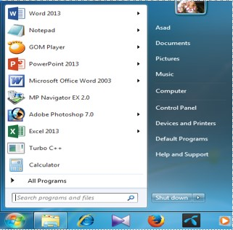
ওয়েবপেজ তৈরি করার পদ্ধতি
১. প্রথমে Windows প্রোগ্রামটি চালু করতে হবে-
২. এরপর Start বাটনে ক্লিক করলে আমরা দেখতে পাব

Slide 12
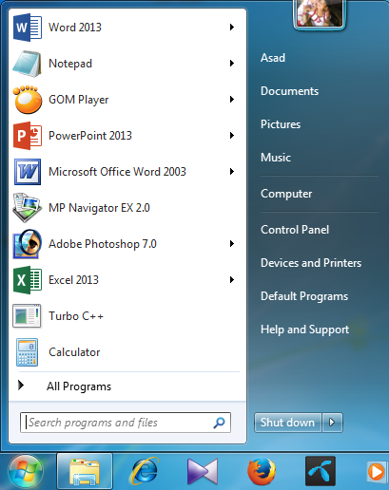
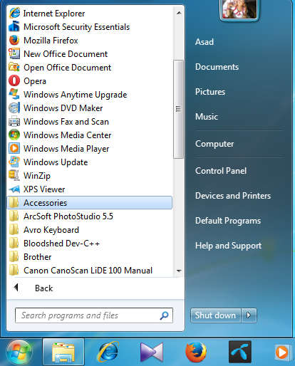
ওয়েবপেজ তৈরি করার পদ্ধতি
৪. এবারে Accessories এর উপর ক্লিক করতে হবে
৩. এরপর All Programs এর উপর ক্লিক করতে হবে তাহলে পাশের মত দেখতে পাব

Slide 13
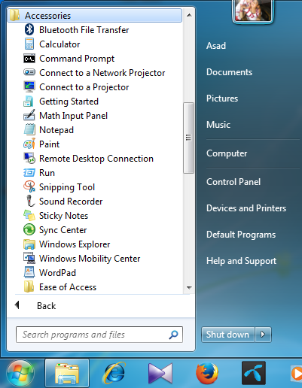
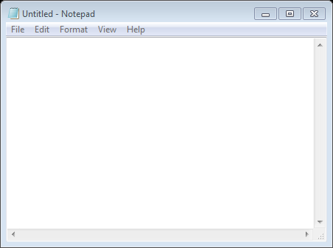
ওয়েবপেজ তৈরি করার পদ্ধতি
৫. তাহলে আমাদের সামনে Accessories মেনুর অধীনস্ত সকল প্রোগ্রাম প্রদর্শিত হবে
৬. এখন Notepad প্রোগ্রামটির ক্লিক করতে হবে নিম্নরুপ প্রোগ্রাম ওপেন হবে।

Slide 14
৭. এখন আমরা কোড লেখার জন্য এডিটর পেয়ে গেছি তাই এখানে নিম্নের মত কোড লিখি।
<html>
<body>
<p><font face = "verdana">Font Face Verdana</font> </p>
<p><font size= “7">Font Size 7</font> </ p>
<p><font color="green">Color Green</font> </p>
</body>
</html>

Slide 15
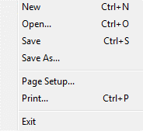
ফাইল সংরক্ষণ
৮. প্রথমে ফাইল মেনুর উপর ক্লিক করতে হবে ফলে আমাদের সামনে ফাইল মেনু প্রদর্শিত হবে।
<html>
<body>
<p><font face = "verdana">Font Face Verdana</font> </p>
<p><font size= “7">Font Size 7</font> </ p>
<p><font color="green">Color Green</font> </p>
</body>
</html>

Slide 16
ওয়েবপেজ তৈরি করার পদ্ধতি
৯. এবারে File মেনুর Save অপশনে করব-
<html>
<body>
<p><font face = "verdana">Font Face Verdana</font> </p>
<p><font size= “7">Font Size 7</font> </ p>
<p><font color="green">Color Green</font> </p>
</body>
</html>

Slide 17
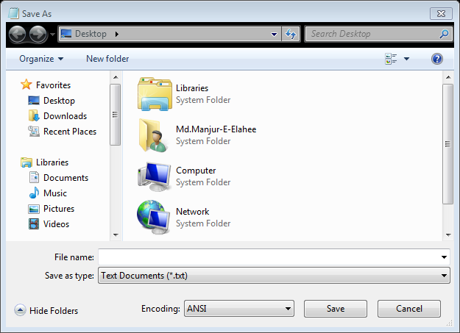
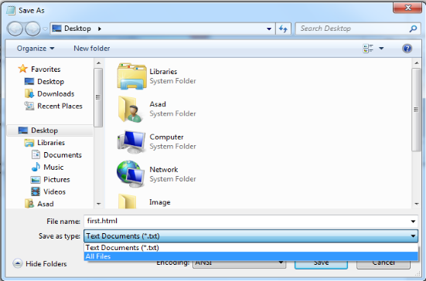
১০. তাহলে আমাদের সামনে Save As ডায়লগ বক্স প্রদর্শিত হবে
১১. এখন File name ঘরে টেক্সবক্সে আমরা কাংখিত ফাইলের নাম এবং শেষে এক্সটেনশন হিসেবে .html দিব (যেমন-heading.html)
<html>
<body>
<p><font face = "verdana">Font Face Verdana</font> </p>
<p><font size= “7">Font Size 7</font> </ p>
<p><font color="green">Color Green</font> </p>
</body>
</html>
১২. Save as type এর ড্রপ ডাউন লিষ্ট –এ ক্লিক করে All Files সিলেক্ট করে দিতে হবে।
heading.html

Slide 18
13. Save হওয়ার জায়গা নির্দ্ধারণ করে দিতে পারি। যেমন ডেক্সটপে সংরক্ষণ করার জন্য ডায়লগ বক্সের বামপর্শে Desktop এর উপর ক্লিক করি।
14. এবারে ডায়লগ বক্সের Save বাটনে ক্লিক করি।
<html>
<body>
<p><font face = "verdana">Font Face Verdana</font> </p>
<p><font size= “7">Font Size 7</font> </ p>
<p><font color="green">Color Green</font> </p>
</body>
</html>
heading.html

Slide 19
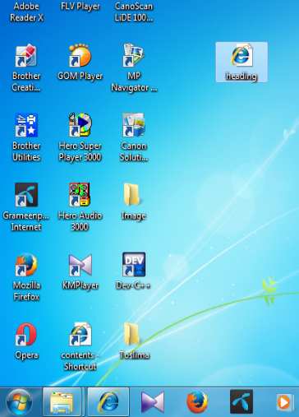
15. ফলে ফাইলটি কম্পিউটারের Desktop-সংরক্ষন হবে।

Slide 20
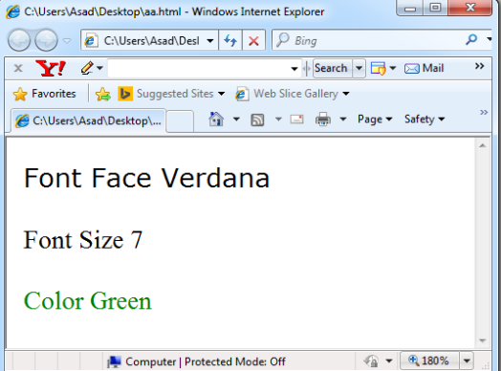
সংরক্ষিত ফাইলটি দেখা
১৬. এবার ওয়েব পেজটিকে Open করতে চাইলে-first.html ফাইল এর উপর ডাবল ক্লিক করতে হবে।তাহলে নিম্নের মত ওয়েবপেজ দেখতে পাব।

Slide 21
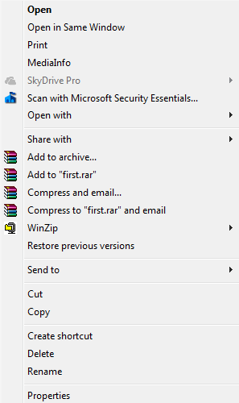
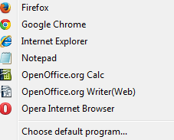
যেকোনো ব্রাউজারে ওয়বপেজ দেখার জন্য
17. Right বাটনে ক্লিক করি
১8. এবারে open with এর উপর ক্লিক করি
১9. এবারে firefox এর উপর ক্লিক করি

Slide 22
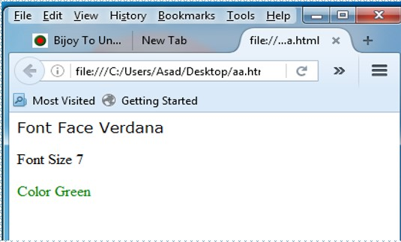
তাহলে নিম্নের মত ওয়েবপেজ দেখতে পাবে।

Slide 23
একক কাজ
১. নিচের কোনটি ফন্ট ট্যাগের অ্যাট্রিবিউট?
ক. alt
খ. type
ক. alt
খ. type
গ. face
গ. face
ঘ. align
ঘ. align

Slide 24
দলীয় কাজ
একটি ওয়েবপেজ তৈরি কর যার রং হবে সবুজ এবং ফন্ট হবে sutonnyMJ
একটি ওয়েবপেজ তৈরি কর যার রং হবে লাল এবং ফন্ট হবে NikoshBAN
একটি ওয়েবপেজ তৈরি কর যার রং হবে নীল এবং ফন্ট হবে Mongolian Baiti

Slide 25
পাঠ মূল্যায়ন
Font ট্যাগে রং নির্ধারণ করা যায় কয় ভাবে?
Font ট্যাগের আট্রিবিউট কয়টি?
Font ট্যাগের সিনটেক্স লেখ।

Slide 26
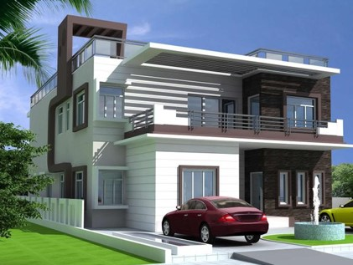
বাড়ীর কাজ
এমন একটি পেজ তৈরি কর যাতে তোমার কলেজের নাম দেখাবে যেখানে রং হবে লাল, লেখার আকৃতি হবে ৭ এবং ফন্ট হবে Arial.

Slide 27
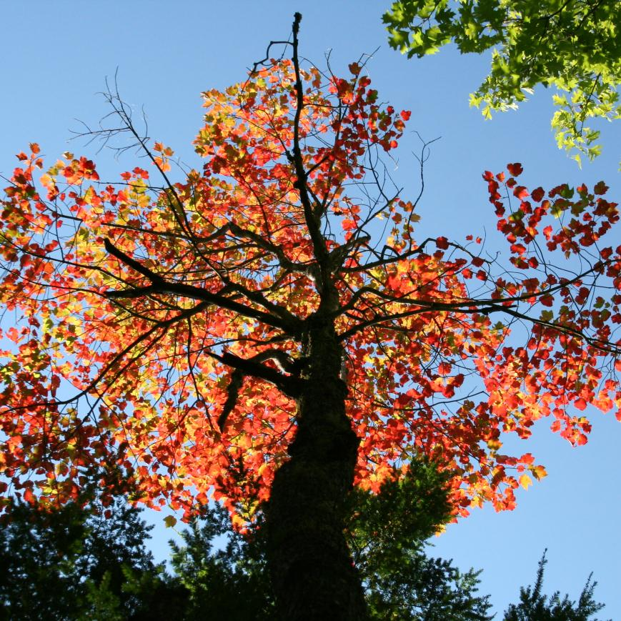
THANKS

